Slide 1

Informatiedag
Besturen

Slide 2


Boodschap van algemeen nut
We dempen allen onze camera en microfoon
Indien je een vraag hebt, stel ze via de chat of vraag via een nummertje vanaf 1 tot … het woord.
We voorzien op regelmatige basis een vraag & antwoord momentje, waarbij de nummertjes worden doorlopen en iedere vraag kan gesteld worden (nadien starten we terug vanaf 1)
We nemen de webinar op zodat afwezigen dit nadien nog kunnen bekijken.

Slide 3
Programma
Introductie (15’)
  Voorzitter Vrij CLB Netwerk: Dirk De Ceulaer
Missie, visie en realisaties (20’)
  Algemeen directeur Vrij CLB Netwerk: Stefan Grielens
Getuigenis (8’)
  Voorzitter Vrij CLB Aan de Leie: Jenny Mestdagh
Het belang van stakeholder engagement (20’)
  Oprichtster Glassroots: Cato Leonard
Getuigenis (8’)
  Voorzitter Vrij CLB Limburg: Hendrik Bloemen
Nota belanghebbendenbeleid (15’)
  Medewerker Vrij CLB Netwerk: Mohamed Louarroudi
Kennis maken met het Team Centrum (15’)
  Medewerker Vrij CLB Netwerk: Liesbeth Werrebrouck

Slide 4
Introductie
Dirk De Ceulaer

Slide 5
Het erbij-be-trekken van wie voor ons belangrijk is.
Een uitnodiging tot co-creatie
Dirk De Ceulaer

Slide 6
Welkom
De dubbele verwijsfunctie van de titel
- het onderwerp ‘belanghebbenden management’
- de bedoeling van dit seminarie
In wezen gaat het in beide gevallen om een uitnodiging tot reflectie en actie
Persoonlijke ervaring in een context van fusies kunnen delen

Slide 7
BHM is een eenvoudig principe waarover we het doorgaans bij voorbaat of toch snel eens zijn
Kort door de bocht:
“We moeten om onze verantwoordelijkheid goed te kunnen nemen, erin slagen om
al wie ons aanbelangt in een vorm van co-creatie bij die verantwoordelijkheid betrekken.”

Slide 8
voor wie we iets doen
met wie we iets doen
wie we nodig hebben om iets te doen
wie mee bepaalt of en hoe (en hoe goed) we dat moeten doen
= kijken met een breedhoeklens naar een mondige omgeving

Slide 9
In principe schrijven we dat allemaal neer in onze visie- en missie
Vandaar het belang ervan. Vandaar het belang ook om die teksten bottom up vorm te geven, als gedeelde en gedragen opvattingen over wie we zijn en wat we samen gaan doen.
Waarbij interne stakeholders alvast betrokken zijn en waar mogelijk ook de externe.

Slide 10
Op de keeper beschouwd gaat het BHM om het creëren van draagvlak, van een soort ‘ver-duurzaming’ en verrijking van onze werking en opdracht.
Eigenlijk zouden we als CLB’s maar tevreden mogen zijn als onze belanghebbenden bereid zijn op te treden als onze ‘ambassadeurs’

Slide 11
Het opnemen van dat ambassadeurschap veronderstelt:
- een authentieke dialoog (het gevoel dat er echt geluisterd wordt)
- de ervaring van feitelijke toegevoegde waarde
- de evidentie van aanwezige competentie
- een uitgesproken besef van gedeelde verantwoordelijkheid
- een aangehouden en dus structurele communicatie

Slide 12
Finaal steunt dat ambassadeurschap op VERTROUWEN
Vertrouwen leidt tot verbinding
Verbinding leidt tot bondgenootschap
En misschien kan/moet het een uitdrukkelijke doelstelling van elk CLB zijn om een professioneel bondgenootschap te creëren ten behoeve van de belangen van jonge mensen vandaag

Slide 13
Missie & visie
Stefan Grielens

Slide 14
Van waar komen we?
Communicatieplan
Betere vraag gestuurde werking
Aangepast aan doelgroepen
Afsprakennota’s
Communicatie van het aanbod
Onafhankelijk van de school
Onafhankelijk van welzijn
Zichtbare onafhankelijkheid
Documentatie
Datakwaliteit
Beveiliging
Operationele rapportering
Identificatie
Alineëring
Terugkoppeling
Financiële rapportering
Onafhankelijkheid
Beleid
Financiering
Samenwerking
Stuurbaarheid
Belanghebbenden management
Uniform
Maatwerk
Monitoring
Geloofwaardigheid
Sterk merk
Vertrouwen
Kwaliteit
Gelijkgerichtheid
Diversiteit
Vorming en evaluatie
Carrière en leiderschap
School
CLB
Welzijn
Rollen en verantwoordelijkheden
Decreet
Personeel
Beroepsgeheim
Cliëntgericht
Effectief
Transparant
Verifieerbare leerlingen- kenmerken
Regiokenmerken
Gemeenschappelijk zorgdossier
Middelenallocatie
Organisatiestructuur
Gesloten omslag
Groot – klein
Geografische spreiding
Zichtbare onafhankelijkheid
Omgaan met complexiteit van problemen
Efficiënte tijdsbesteding en overleg
Allocatie van scholen aan centra
Efficiëntie
Evolutie leerlingenpopulatie
Niet-gekwalificeerde uitstroom
Schoolse achterstand
Om effectiviteit te kunnen garanderen in de toekomst
Kaart van de bevindingen performance audit PwC - november 2015

Slide 15
Uitgangspunten
Van koepelorganisatie naar netwerkorganisatie
Korte en krachtige missie en visie
Beleidsplan dat gemeenschappelijk is voor ons allemaal samen
  Wat is er belangrijk voor de centra?
  Wat is er belangrijk voor de samenwerking tussen de centra?
  Op welke manier ondersteunen we dit vanuit Schaarbeek?

Slide 16
Missie, visie, kernwaarden en speerpunten

Slide 17

Onze missie
Het CLB helpt. We gaan voor het belang van kinderen en jongeren. We creëren gelijke onderwijskansen en versterken maatschappelijke participatie. Samen vormen we een netwerk van autonome centra. We geloven in de kracht van het vrij initiatief. We werken daarbij op het kruispunt van onderwijs, welzijn, gezondheid en werk.

Slide 18

Onze visie
Onze cliënten en partners weten waar het CLB voor staat. De leerling is zelf eigenaar van zijn traject en krijgt in dialoog ondersteuning en zorg op maat die geïntegreerd is in zijn leefwereld. We komen op voor elke leerling, zeker wanneer die in zijn ontwikkeling bedreigd is. We zijn de spil tussen onderwijs, welzijn, gezondheid en werk. We werken schoolbetrokken met respect voor het pedagogisch project van de school. We hebben goede relaties met onze partners. Onze cliënten zijn en voelen zich geholpen.

Slide 19
Onze kernwaarden
Deskundig
Respectvol
Gericht op oplossingen
Kansenbevorderend

Slide 20
Missie, visie en kernthema’s vertaald naar vier speerpunten
1) Ons Vrij CLB is stevig verankerd in de lokale gemeenschap
2) Wij bieden maatwerk in samenspraak
3) We zijn deskundige, betrokken en enthousiaste CLB-medewerkers
4) Ons Vrij CLB maakt zijn effectiviteit meetbaar en zichtbaar
Gelijke kansen realiseren als rode draad doorheen onze werking

Slide 21
Leiderschap
-Waardevol besturen
-Waardevol leidinggeven
(leiderschapscultuur, leiderschapsstructuur)
Beleid & Strategie
-Visie en strategisch beleid
-Organisatiebeleid
-Beleid op vlak van dienstverlening
-Kwaliteitsbeleid
Management
van processen
(incl.7 kernprocessen)
-Werkingsprincipes
-Vraaggestuurde LLB
-Aanbodgestuurde LLB
-Versterken van schoolteam
Waardering door klanten
SPEERPUNT 2
We bieden maatwerk in samenspraak
Resultaten
SPEERPUNT 4
Ons Vrij CLB maakt zijn effectiviteit meetbaar en zichtbaar
Personeelsbeleid
-Personeels- en professionaliseringsbeleid
Waardering door personeel
SPEERPUNT 3
We zijn deskundige, betrokken en enthousiaste medewerkers
Partners en middelen
-Samenwerking met scholen
-Samenwerking met welzijns- en gezondheidsorganisaties
-Samenwerking met organisaties ifv specifieke doelgroepen
Waardering door maatschappij
SPEERPUNT 1
Ons Vrij CLB is stevig verankerd in de lokale gemeenschap
Gelijke kansen voor elke leerling
ORGANISATIE/MANAGEMENT
RESULTAAT

Slide 22
Speerpunt 1
Om...
gedragenheid en pleitbezorgers te hebben binnen de maatschappij,
verantwoording te kunnen geven aan de samenleving,
dienstverlening te organiseren die gebaseerd is op cliëntverwachtingen,
complementaire hulpverlening te realiseren,
in te spelen op lokale noden en nieuwe maatschappelijke tendenzen,
toegang te krijgen tot de doelgroepen, in het bijzonder kwetsbare doelgroepen,
een bevoorrechte partner te zijn in het realiseren van nieuwe projecten
moet het Vrij CLB stevig verankerd zijn in de lokale gemeenschap.

Slide 23
Speerpunt 1
Dit vereist…
een sterk bestuur,
een uitgebouwd stakeholdersmanagement,
een heldere visie op de positionering van CLB die coherent en proactief wordt uitgedragen,
participatie in netwerken,
pro-actieve communicatie.

Slide 24
Speerpunt 1
Daartoe (=wat elk CLB gaat doen)…
bouwt elk CLB zijn bestuursorganen uit conform de ontwerpeisen van waardevol besturen,
draagt elke medewerker in ons centrum de visie uit in heel de organisatie en daarbuiten,
participeren we in beleidsoverleg van partners voor zover dit ons helpt voor het realiseren van onze visie en onze opdracht,
betrekt ons centrum belanghebbenden structureel bij de manier waarop we onze visie en opdracht realiseren,
werkt ons centrum structureel samen met (lokale) partners met de bedoeling ervoor te zorgen dat zij mee onze visie en opdracht realiseren,
communiceren we naar onze belanghebbenden over de wijze waarop we onze opdrachten organiseren en over de wijze waarop we rekening gehouden hebben met de stem van onze belanghebbenden,
zetten we onze organisatie letterlijk en figuurlijk in de kijker via gerichte communicatiemiddelen,
verkennen we de opportuniteit om ons CLB een rol te laten spelen in de buurt voor zover het bijdraagt tot lokale verankering en zicht krijgen op de noden van de lokale context (‘open CLB’ of ‘breed CLB’).

Slide 25
Realisaties
Stefan Grielens

Slide 26
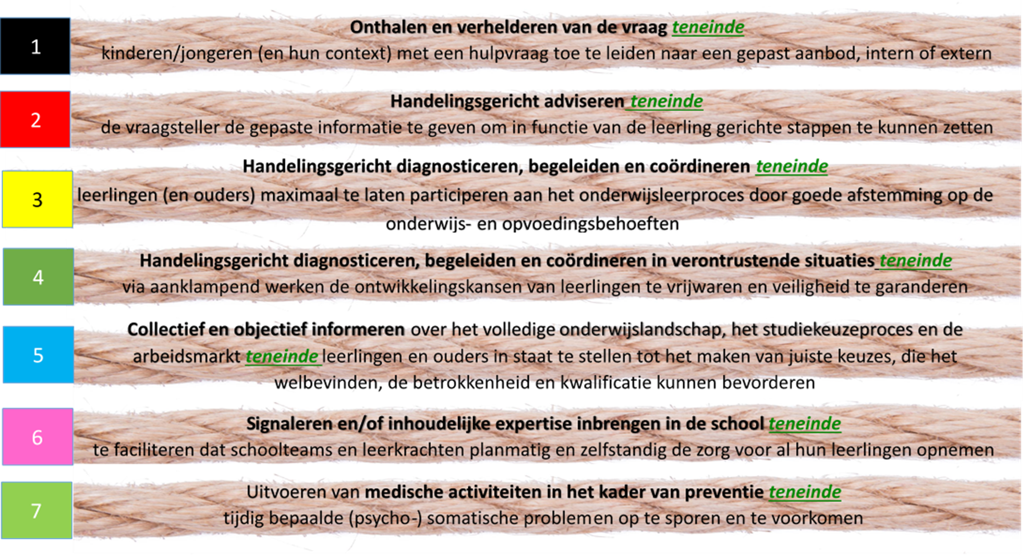

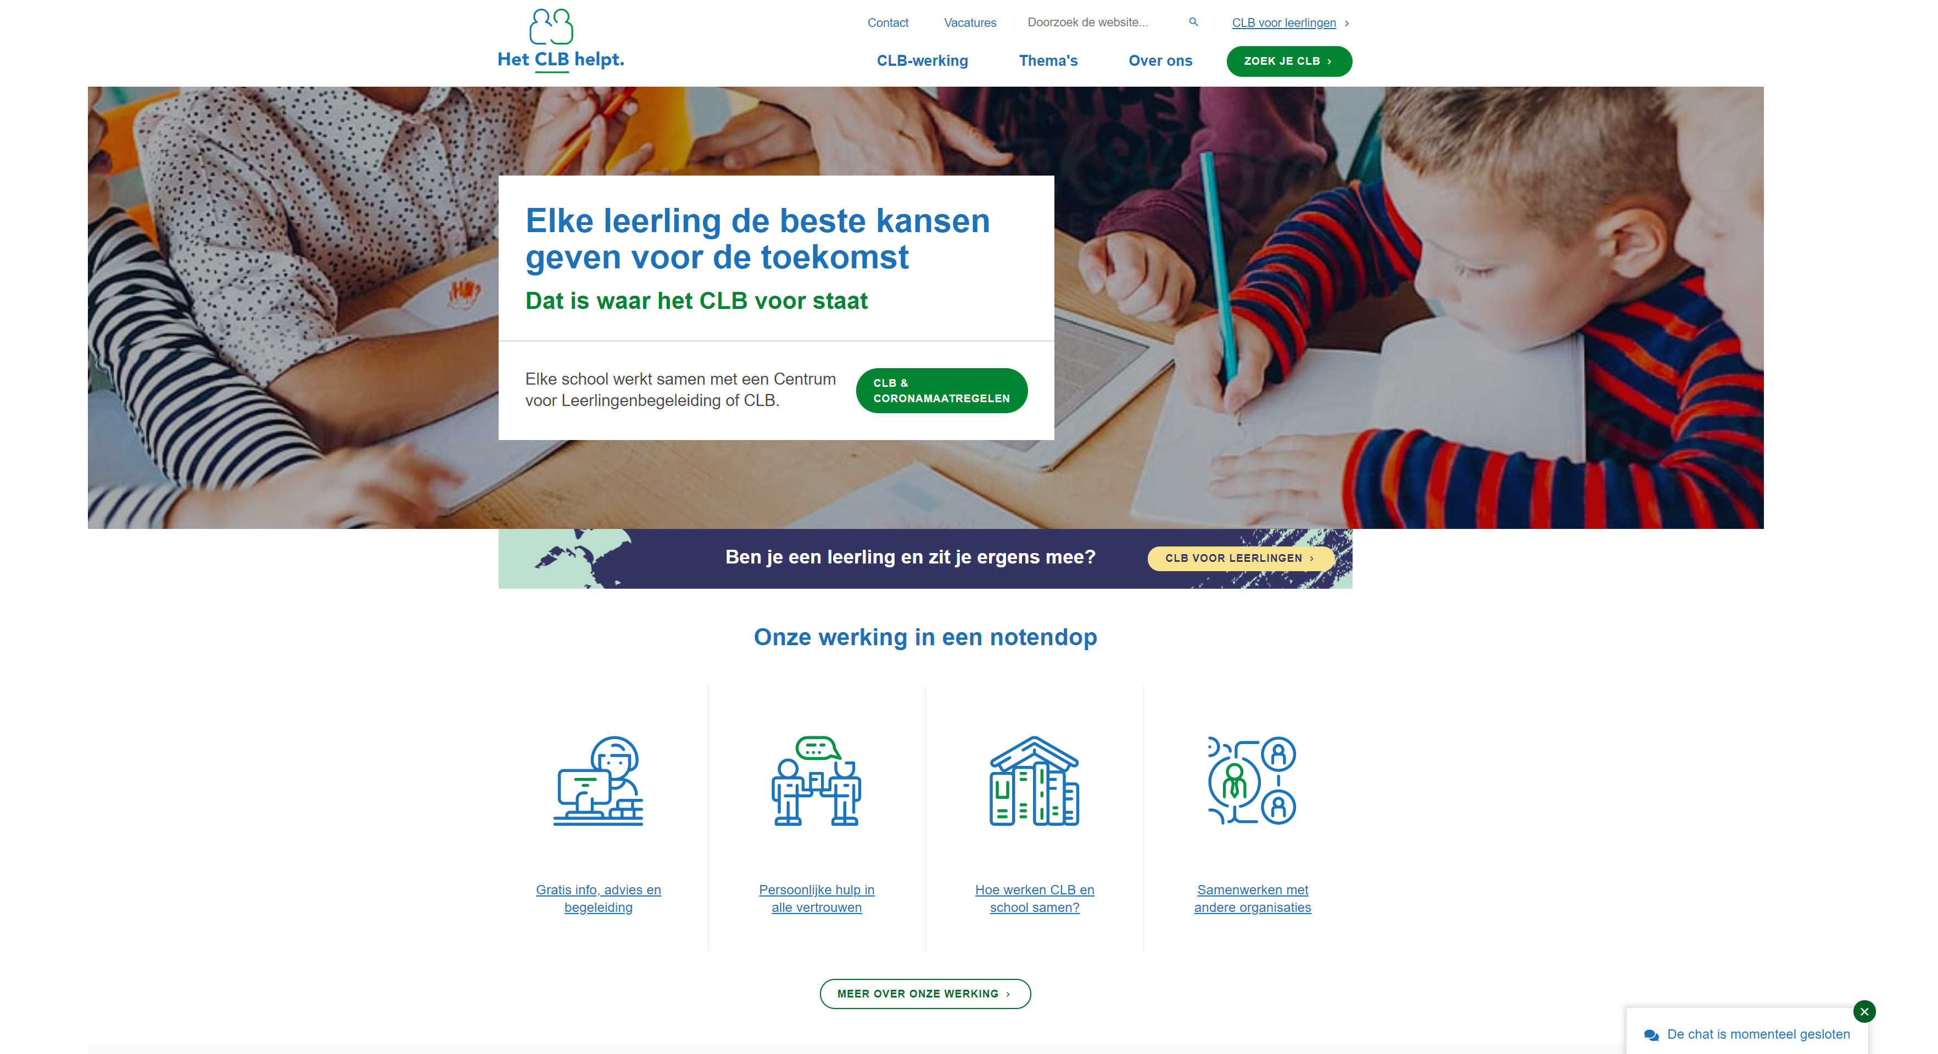




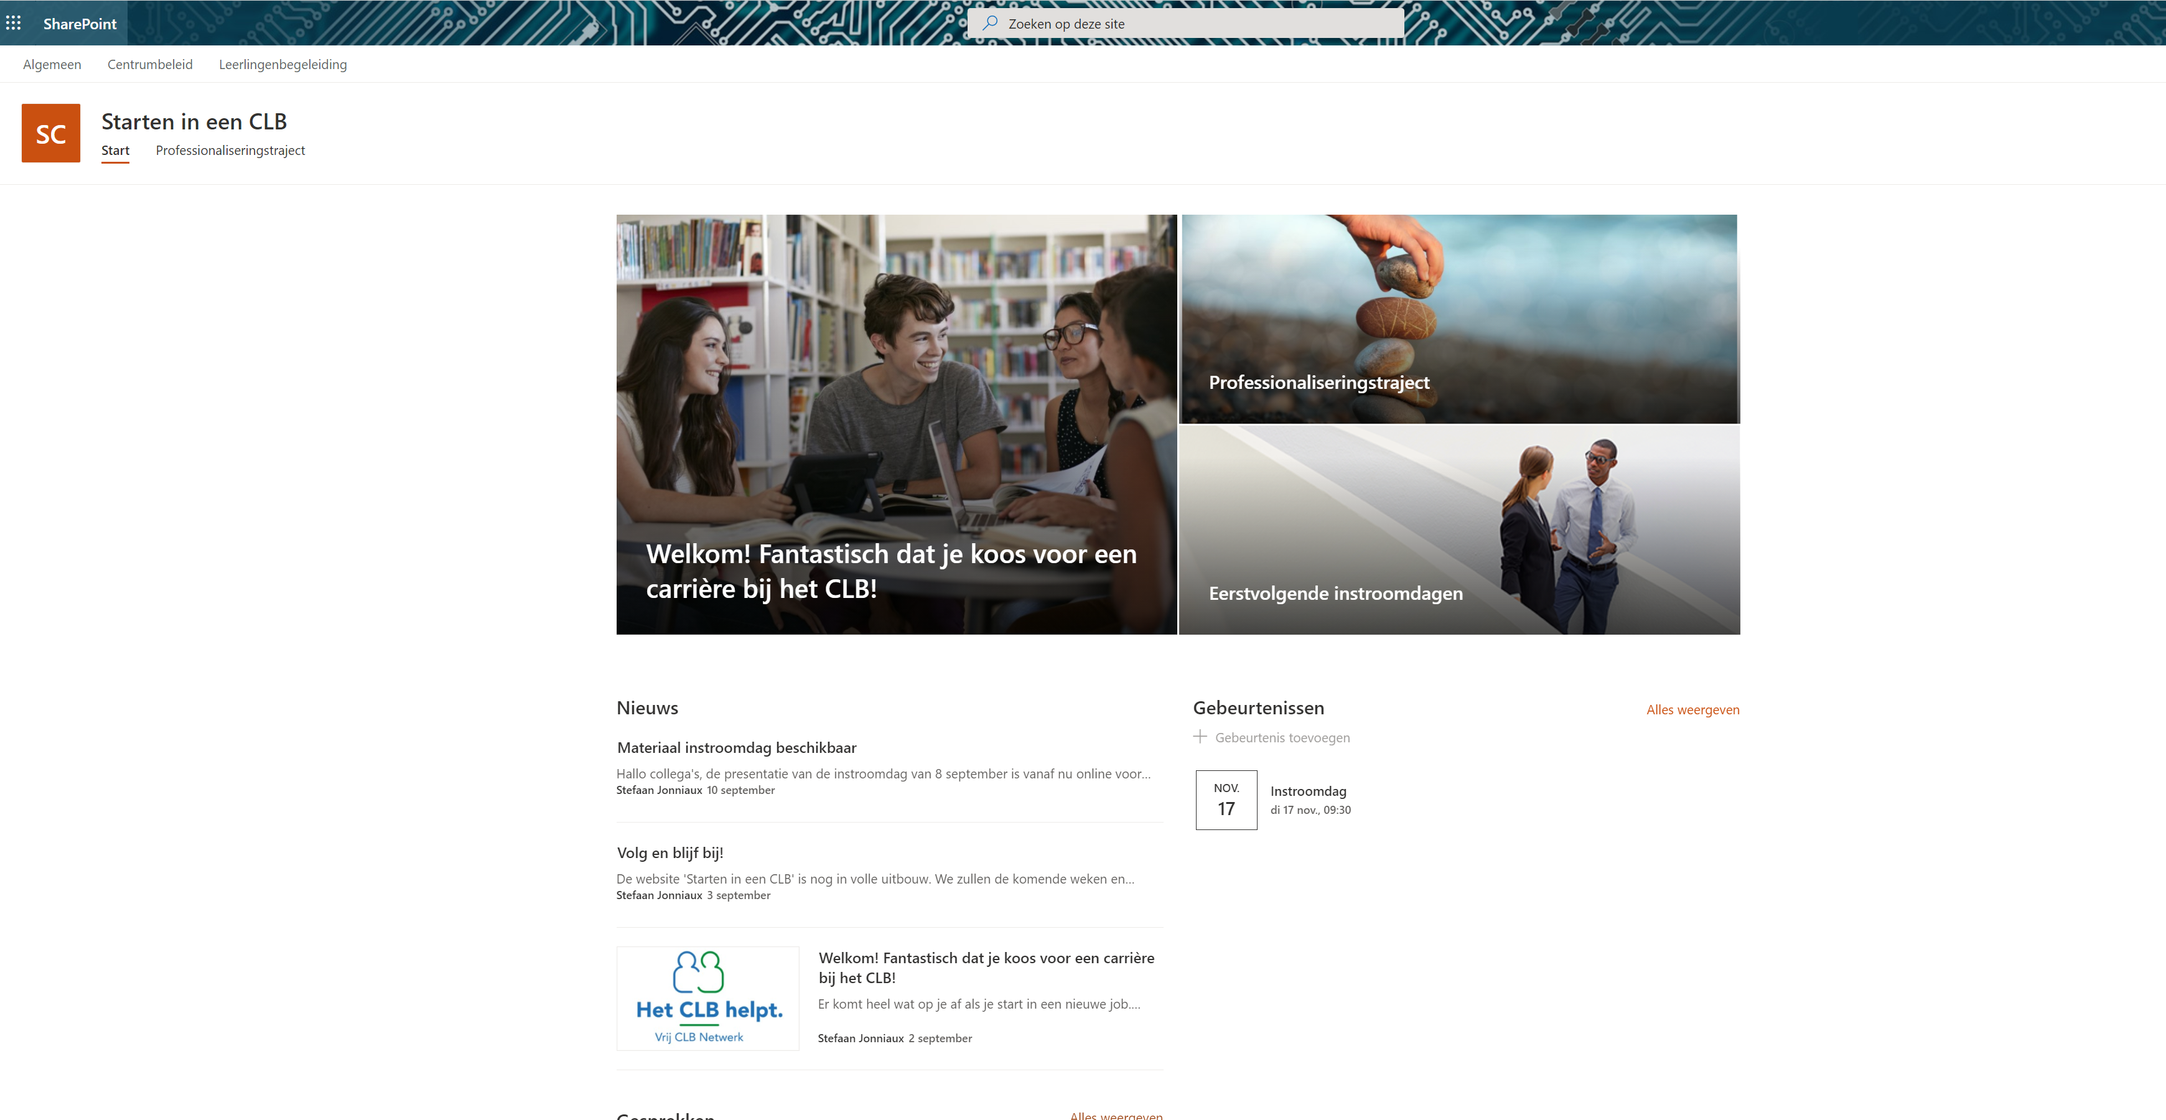


Communicatieplan
Betere vraag gestuurde werking
Aangepast aan doelgroepen
Afsprakennota’s
Gemeenschappelijk boekhoudplan.
Communicatie van het aanbod
Onafhankelijk van de school
Onafhankelijk van welzijn
Zichtbare onafhankelijkheid
Documentatie
Datakwaliteit
Beveiliging
Operationele rapportering
Identificatie
Alineëring
Terugkoppeling
Financiële rapportering
Onafhankelijkheid
Beleid
Financiering
Samenwerking
Stuurbaarheid
Belanghebbenden management
Uniform
Maatwerk
Monitoring
Kwaliteit
RCLBK
Gelijkgerichtheid
Decreet
27/04/18
Diversiteit (van 3,07% naar 4,06%)
Vorming en evaluatie
Carrière en leiderschap
School
CLB
Welzijn
Rollen en verantwoordelijkheden
Personeel
Beroepsgeheim
Cliëntgericht
Effectief
Transparant
Verifieerbare leerlingen- kenmerken
Regiokenmerken
Gemeenschappelijk zorgdossier
Middelenallocatie
Financiering aangepast in decreet. Nog niet helemaal naar wens.
Organisatiestructuur
Gesloten omslag
Groot – klein
Geografische spreiding
Zichtbare onafhankelijkheid
Omgaan met complexiteit van problemen
Efficiënte tijdsbesteding en overleg
Allocatie van scholen aan centra
Efficiëntie
Evolutie leerlingenpopulatie
Niet-gekwalificeerde uitstroom
Schoolse achterstand
Om effectiviteit te kunnen garanderen in de toekomst
Notes:
Aantal besturen is gedaald van 30 naar 19. Het aantal centra van 42 naar 27,
Gemeenschappelijke boekhoudplan.

Slide 27
Eén jaar vernieuwde werking Vrij CLB Netwerk
Team Schakel staat dicht bij de centra.
Team Leerling gaat over de inhoud van de leerlingenbegeleiding
Team Centrum gaat over de organisatie van de CLB’s.
Team Assist draagt zorg voor de andere teams.
Resultaat :
  Installeren van een team schakel dat dicht bij de centra staat is de juiste keuze.
  Meerwaarde van vaste contactpersoon wordt ervaren
  Centra weten bij wie ze terecht moeten
  Directies en beleidsteams ervaren meer dan vroeger dat ze behoren tot een netwerk
  Werken met een gemeenschappelijk beleidsplan wordt als meerwaarde ervaren.

Slide 28


Zijn er vragen?

Slide 29
Getuigenis (1)
Jenny Mestdagh

Slide 30
Stakeholder engagement
Cato Leonard

Slide 31

STAKEHOLDER ENGAGEMENT
AKA
BELANGHEBBENDENBEHEER
Cato Léonard
26 oktober 2020
CONNECT 2 GROWTH

Slide 32
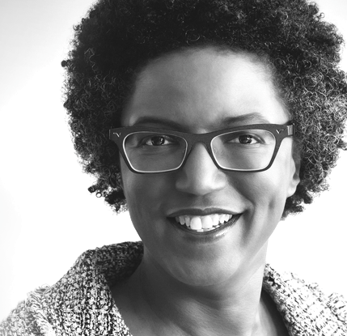
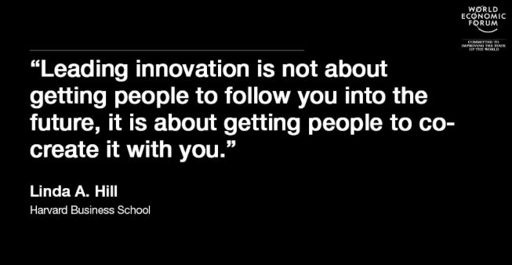

Slide 33

Notes:
Wat heeft dit te maken met dit?

Slide 34

Notes:
Wat heeft dit te maken met dit?

Slide 35
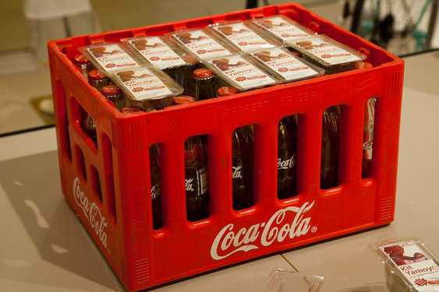

Notes:
Coca-cola zit overal in Afrika
Janssen: Medicijnen geraken niet bij mensen die ze nodig hebben
Samenwerking : probleem opgelost, wat bindt hen – common goal
Het gaat over KLIK maken tussen onverwachte partners

Slide 36
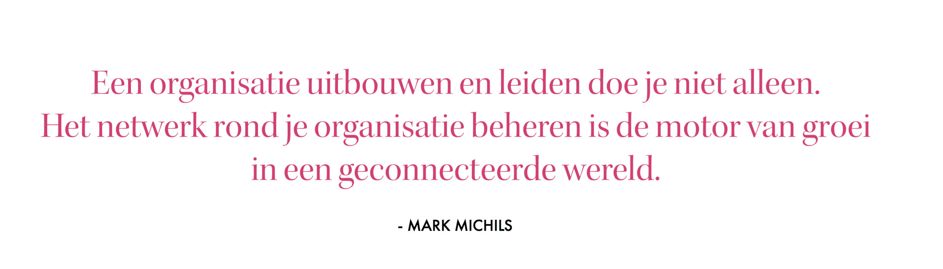

Slide 37

Notes:
Wendbaarheid
Transparantie door technologie & burgerparticipatie
Sharing Economy → Tesla

Slide 38
Van praatbarak naar coalition of the willing
GEDEELDE UITDAGING
GEDEELD DOEL
GEDEELDE VERANTWOORDELIJKHEID
GEDEELD SUCCES

Slide 39

De rol van leerlingbegeleiding bij afstandsonderwijs in de toekomst
Welke competenties zullen wij nodig hebben over 10 à 15 jaar om optimaal leerlingebegeleiding te verlenen?
Hoe zal de lokale/geografische context waarin ons CLB opereert eruitzien? Denk aan leerlingenaantallen, kenmerken van leerlingen10, kenmerken van de sociale omgeving, politieke omgeving, ... .
Wat zou onze kernopdracht kunnen zijn in de toekomst?

Slide 40


Slide 41
In een puzzel is elk puzzelstuk anders
Interne stakeholders
Huidige externe relaties
Organisaties met impact
Beyond peers
Intern
Voor
Profit
Groot
Publiek
Individu
Extern
Tegen
Non- profit
Klein
Privaat
Organisaties

Slide 42

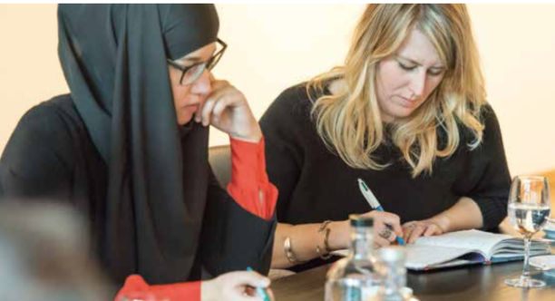
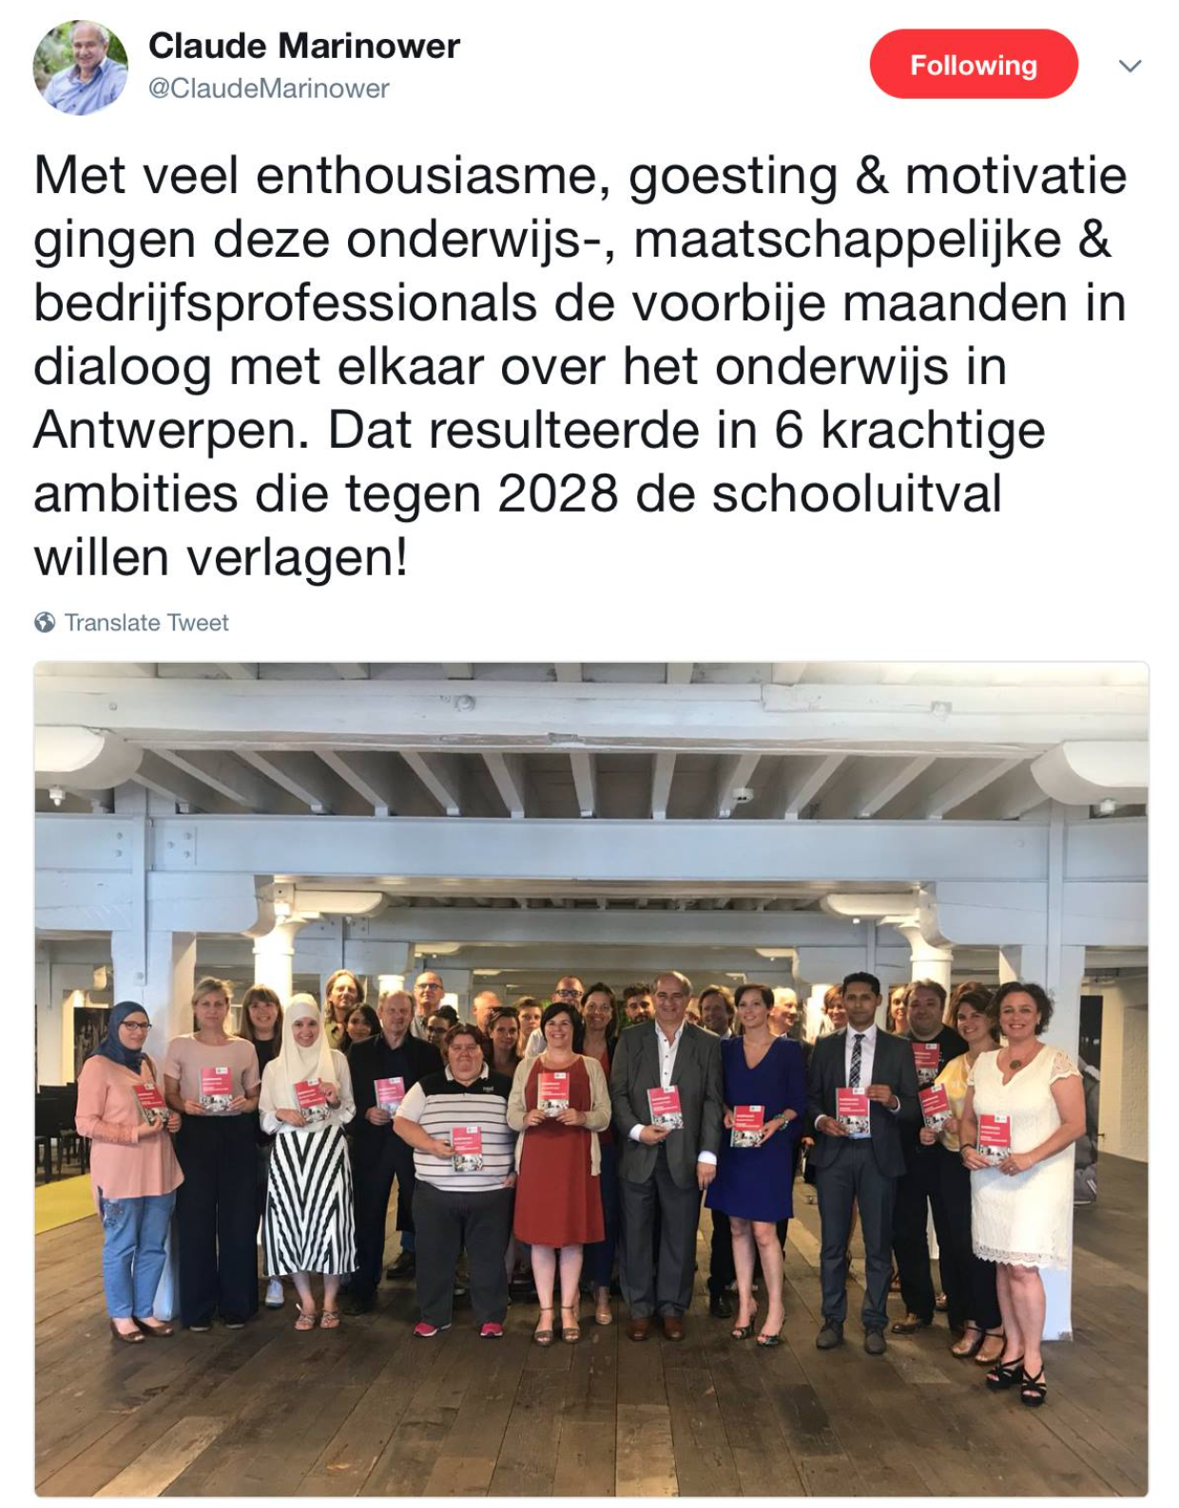

Ambitienota Antwerpen Onderwijshoofdstad 2028

Slide 43

DU CHOC DES OPINIONS JAILLIT LA LUMIERE
Advisor to Minister
Of Agriculture
Pharmacists
European regulator
Boerenbond

Slide 44

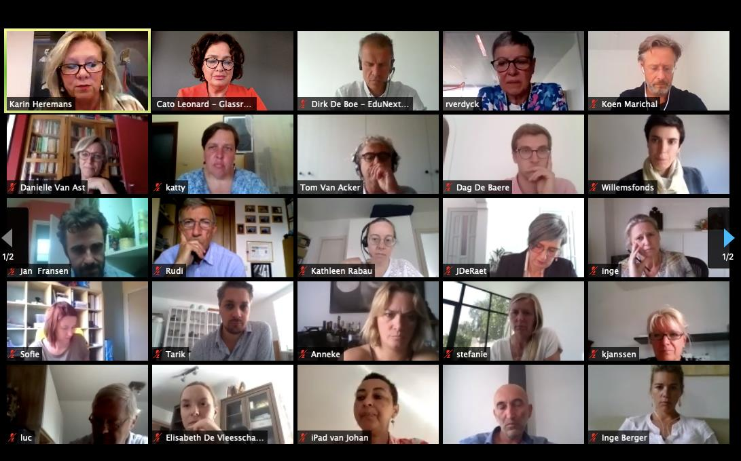
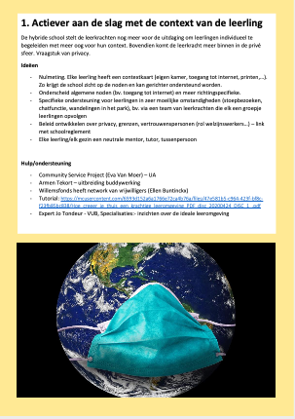
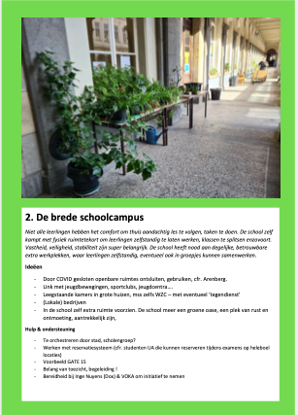
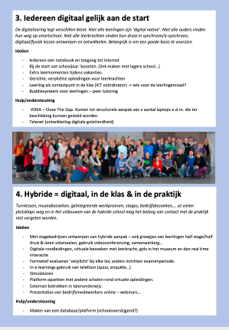
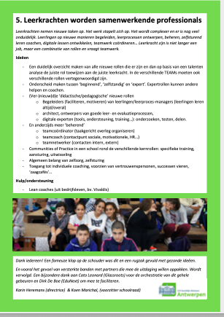
40 stakeholders
3 vragen:
  Leeromgeving
  Praktijkervaring
  Rollen leerkrachten

Slide 45
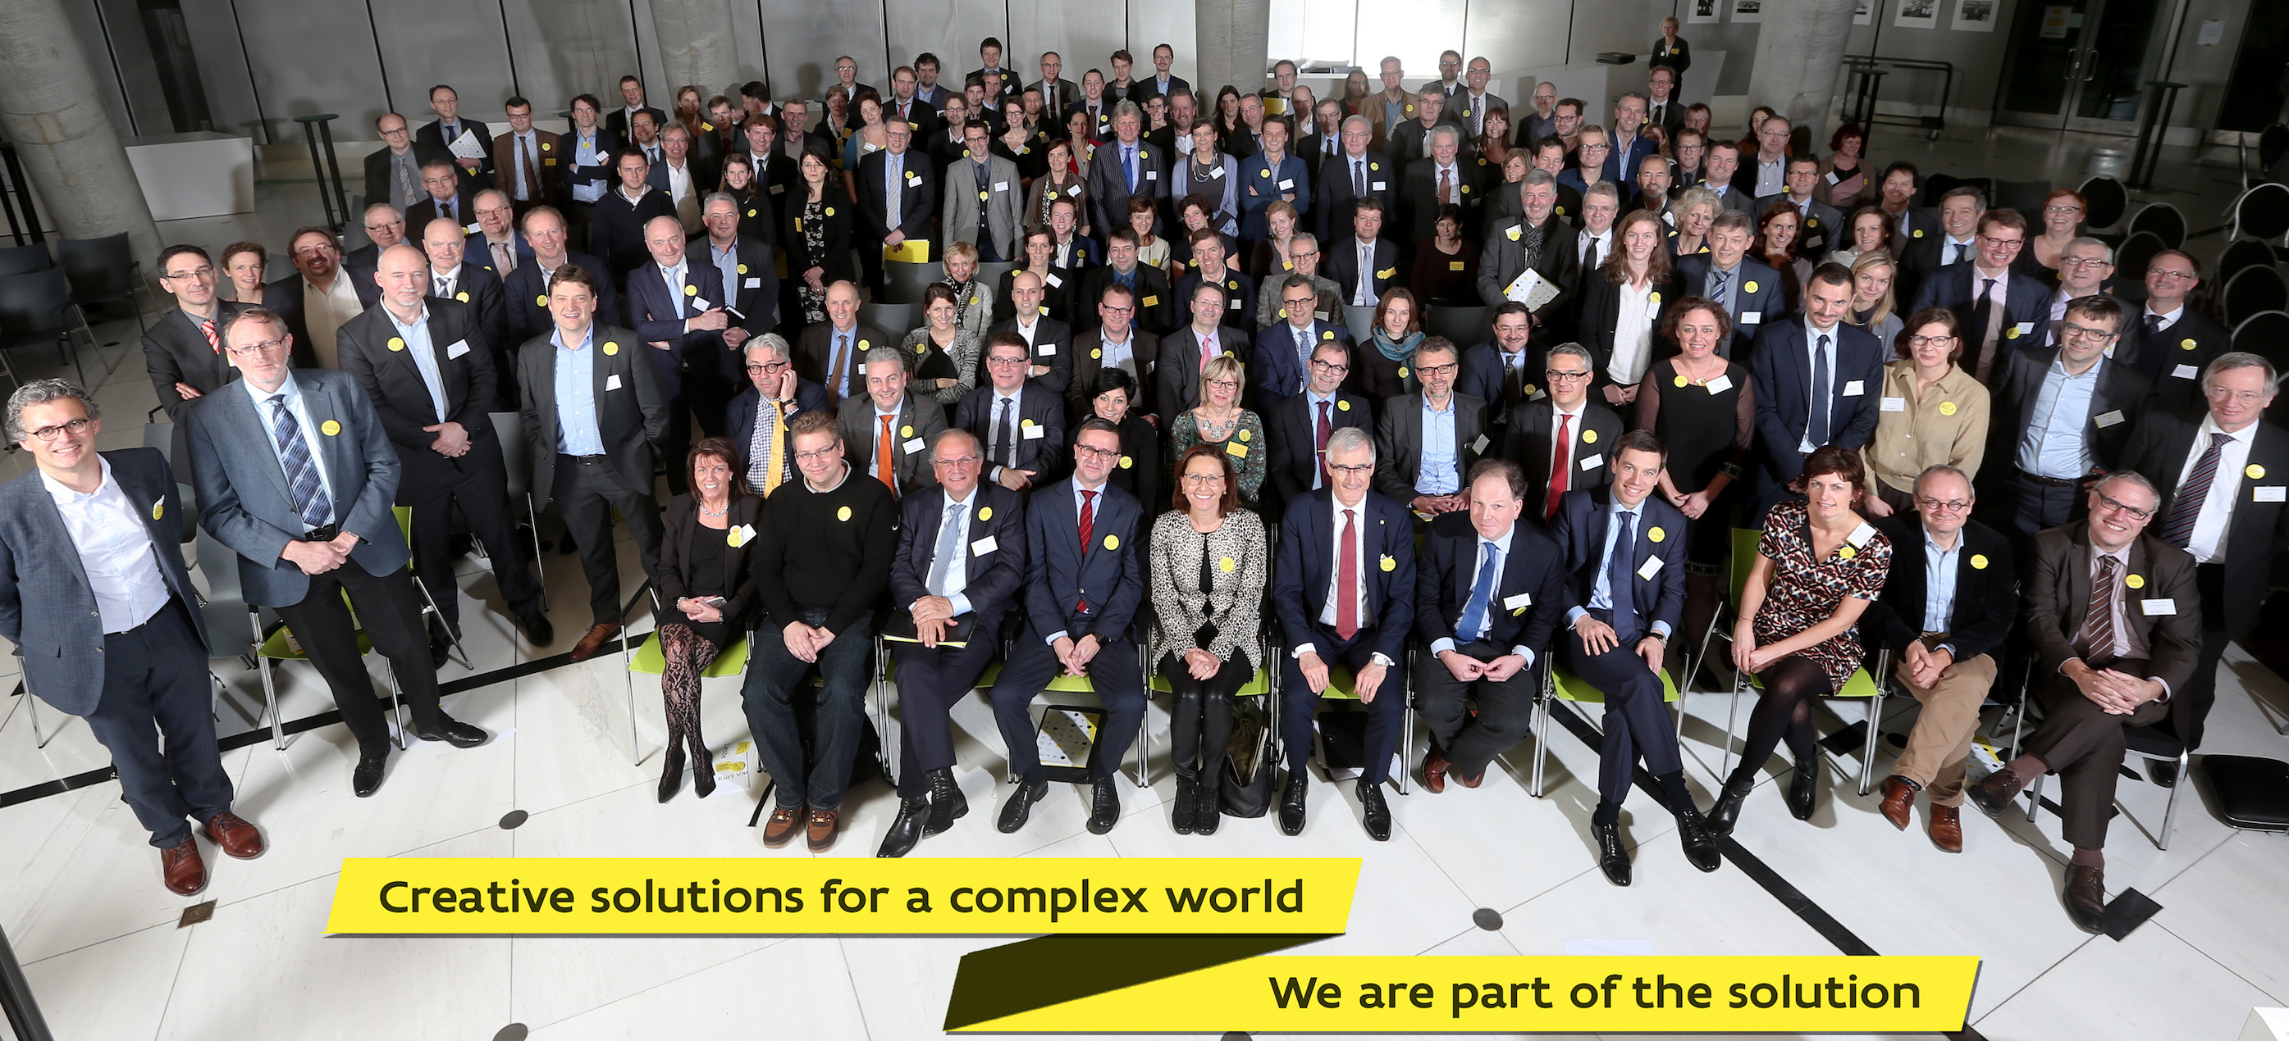
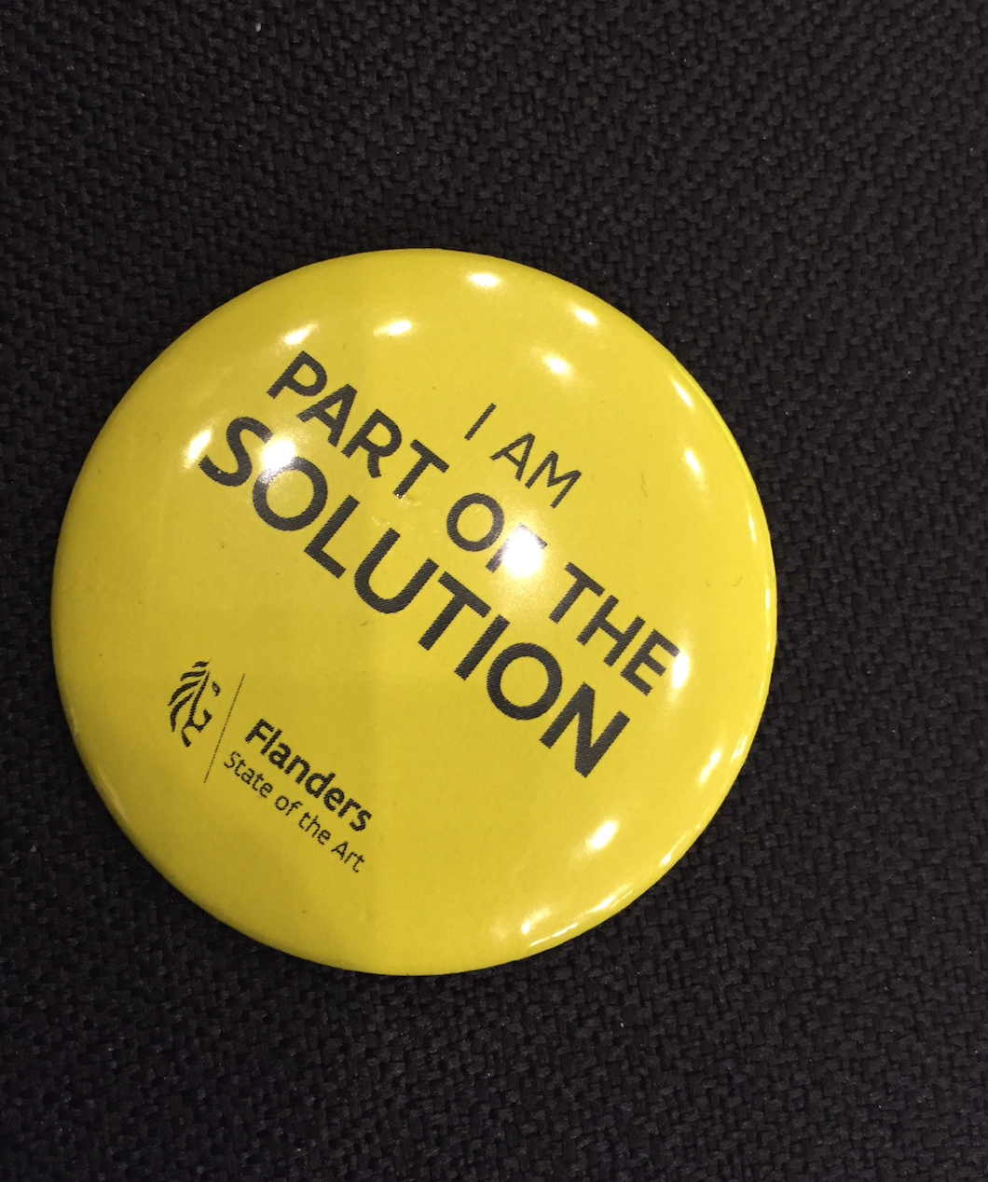

Slide 47
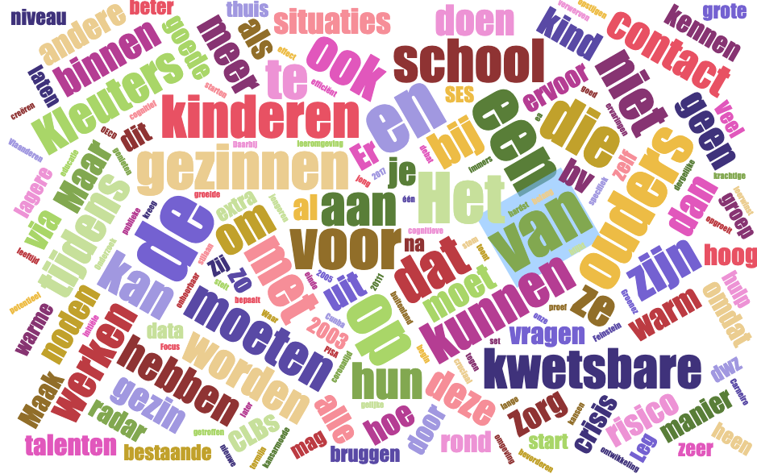
Aanbevelingen en lessons learned uit de lock down mbt. kleuters in precaire situatie
Stakeholders:
  CLB
  Kind & Gezin
  Kinderarmoede Fonds
  Kleuterjuf
  Gezinsbond
  Dep. Onderwijs
  ……….
3 thema’s
  In kaart brengen
  Outreachend werken
  Communicatie
  Academici
  Kinderarmoede Fonds
  Kleuterjuf
  Middenveld
  Kinderpsychiater
  Ex-kabinetschef
  …

Slide 48
Resultaat:
Aanbevelingen die in een parlementaire vraag werden gesteld aan de minister
Minister, collega’s, corona stelde iedereen op de proef, zeker ook kinderen en jongeren. Terwijl hun stem in het begin van de crisis zo goed als onhoorbaar was, groeide stilaan de aandacht voor hun ervaringen en noden in het publieke debat. Daarbij kreeg één groep minder aandacht: onze kleuters. Toch verdienen ook deze kinderen, en meer specifiek kleuters in kwetsbare situaties, de nodige aandacht. We moeten ervoor zorgen dat kleuters uit kwetsbare gezinnen niet meer van de radar verdwijnen.
Het vrij centrum voor leerlingenbegeleiding (VCLB) organiseerde een rondetafel met heel wat belangrijke stakeholders vanuit onder andere de KU Leuven, Kind en Gezin, de Koning Boudewijnstichting en de Gezinsbond. Deze groep formuleerde een aantal aanbevelingen om de broodnodige verbinding te houden met kwetsbare gezinnen en hun kleuters, want dat is de beste garantie op een goede start van de onderwijsloopbaan.
1. Als we hulpverlening volop willen laten renderen, stelt de groep deskundigen, dan moeten we eerst en vooral weten wie die kwetsbare gezinnen zijn. Bestaande data, zoals de SES-indicatoren (sociaal-economische status), zouden daarom deelbaar en toegankelijk gemaakt moeten worden, zodat CLB’s meer aan geïndiceerde preventie kunnen doen. Bovendien is een warm onthaal voor alle gezinnen en zeker voor ouders van wie de kleuter voor het eerst naar school gaat, onontbeerlijk. Daar ligt de kiem tot een goed contact.
2. Een tweede aanbeveling gaat over het outreachend werken. In tijden van lockdown en verplichte sluiting werden enorme inspanningen geleverd om contact te houden met iedereen. In normale omstandigheden werkt men anders: opmerken, signaleren, in gesprek gaan, onderzoeken enzovoort. De goede praktijken uit dat outreachend werken moeten nu gedeeld worden met anderen en verankerd worden in het schoolbeleid.
3. Verder breekt de rondetafel ook een lans voor het inzetten van brugfiguren. Ook voor corona werkten heel wat scholen en gemeenten al met brugfiguren. Deze mensen staan dicht bij de leefwereld van kwetsbare gezinnen en kunnen een verbindende rol spelen.
4. En ten slotte legde men de nadruk op de noodzaak aan structurele maatregelen voor ouders die moeten instaan voor de zorg voor kleuters die in quarantaine moeten. Nu is daar helemaal niets voor geregeld.

Slide 49


Slide 50
WEET WAAROM
STAKEHOLDER MAPPING
CONFRONTEER DIVERSITEITsme
GEMEENSCHAPPELIJK DOEL
PROCESS & PROJECT MANAGEMENT

Slide 51
www.glassroots.com
@glassrts

Slide 52
Zijn er vragen?

Slide 53
Getuigenis (2)
Hendrik Bloemen

Slide 54

Rik Bloemen
Maatschappelijk werker
LOBC Bethanië, MOB Hasselt, VK-Limburg
Naast beroepsloopbaan, steeds met één been tussen de mensen via vrijwilligersinzet in KWB(voorzitter Limburg), ACW Limburg ( voorzitter), nu voorzitter Beweging.net Limburg, voorzitter vzw De Ukkies ( kinderopvang) en vzw KO Papilio (onthaalgezinnen), LSK vzw, CKG Molenberg vzw, e,a…
Als ACW-er in Vrij CLB-Limburg sinds 2004, na fusie PMS en MST : arbeidersbeweging aan de grondslag van studie- en beroepsoriëntering, democratisering onderwijs,
2006 : ondervoorzitter, 2011 voorzitter

Slide 55
Waarom deze inzet?
Vanuit opvoeding, jeugd ( KSA), studiekeuze (MW), beroep ( hulp aan kwetsbare kinderen en gezinnen: van betekenis willen zijn voor anderen, mensen graag zien,
Vanuit een christelijke inspiratie: wat je aan de minste van de mijnen hebt gedaan….
Vertrouwen als basis en noodzakelijk element in samenwerken….
Bijdragen in de leerling-gerichte benadering door Vrij CLB.
Vrij CLB moet nog meer ‘gezicht’ krijgen…

Slide 56
De vrije CLB's kiezen resoluut voor de leerling. Dat is onze taak. Samen met jullie, scholen en partnerorganisaties maken we dat waar.
Missie
Het CLB helpt. We gaan voor het belang van kinderen en jongeren. We creëren onderwijskansen en versterken maatschappelijke participatie. Samen vormen we een netwerk van autonome centra. We geloven in de kracht van het vrij initiatief. We werken daarbij op het kruispunt van onderwijs, welzijn, gezondheid en werk.
Visie
Onze cliënten en partners weten waar het CLB voor staat. De leerling is zelf eigenaar van zijn traject en krijgt in dialoog ondersteuning en zorg op maat die geïntegreerd is in zijn leefwereld. We komen op voor elke leerling, zeker wanneer die in zijn ontwikkeling bedreigd is. We zijn de spil tussen onderwijs, welzijn, gezondheid en werk. We werken schoolbetrokken met respect voor het pedagogisch project van de school. We hebben goede relaties met onze partners. Onze cliënten zijn en voelen zich geholpen.
Kernwaarden
deskundig
respectvol
gericht op oplossingen
kansenbevorderend

Slide 57
Mijn inbreng:
Een voorzitter zijn die geëngageerd en verantwoordelijk wil zijn, maar ook bereikbaar en toegankelijk voor medewerkers, directies
Die kansen geeft aan en kritisch constructief meedenken initieert bij bestuurders en directies rond de centrale vragen: doen we wat we moeten doen en wie moet er beter van worden?
Die vereenvoudigt en efficiënt mensen en middelen wil inzetten om de missie te realiseren
Die ondersteunt waar nodig, die solidariteit en collegialiteit verdedigt en zorg draagt voor het welbevinden van eenieder.

Slide 58
Veranderen = verbeteren !?
Met inbreng van ‘derden’ : een omslag gemaakt naar zelforganiserende teams met centrum in een samenhangende regio, met regiodirecteurs en inhoudelijke domeindirecties ( onderwijs, welzijn-gezondheid, personeel), functioneel (deskundigheid ipv vertegenwoordiging) bestuur en efficiënter sociaal overleg…
Centralisatie van centrumbelastende activiteiten: financies, personeelsadministratie, logistiek, IT, patrimonium
Afstemming van de kernprocessen over de teams en de centra heen via overleggroepen
Feedback van leerlingen, leerkrachten, scholen via focusgroepen
Partner zijn in het welzijnslandschap ( 1G1P, PHO, projecten…

Slide 59
Toekomst ?
Overbevraging van medewerkers in coronatijden
Het hoofd blijven bieden aan steeds complexer wordende vragen in gedragstermen en in familiale omgeving
Onafhankelijkheid bewaren ten opzichte van scholen en derden, ondanks verhoogde claims
Netoverschrijdende samenwerking in 2023 en daarna…blijven we bestaan?
Actualisering van ons medisch en gezondheidsdenken…onze rol!?
Impact van flexibel werken en telewerken op teams, op KP’s, op patrimonium, op IT-systemen ( dossiers, communicatie..
Werken met geëngageerde medewerkers….

Slide 60
Zijn er vragen?

Slide 61
Belanghebbendenbeleid
Mohamed Louarroudi

Slide 62
Voorbereidend werk
Selectie respondenten (leidinggevenden): criteria
  Doorlichting tussen 2018-2020
  Minstens 1 CLB per provincie
  Inspectiebeoordeling: boven of volgens verwachting
Kwalitatieve methode:
  Literatuur
  Inspectieverslagen (2018-2020): documentenanalyse
  Gesprekken obv interviewleidraad

Slide 63
Doel van de gesprekken
De visie van CLB’s in kaart brengen
  Wat begrijpen we onder BHM?
  Wat is onze kijk op BHM?
  Hoe zien we dat evolueren? Waarop moeten we de komende jaren inzetten?
  Welke keuzes worden gemaakt/willen maken?
  Welke waarden vinden we belangrijk?
  …
Hoe krijgt het BB vorm in de praktijk
  Good practices verzamelen

Slide 64
Gemeenschappelijke visie
Het CLB helpt. We gaan voor het belang van kinderen en jongeren. We creëren onderwijskansen en versterken maatschappelijke participatie. Samen vormen we een netwerk van autonome centra. We geloven in de kracht van het vrij initiatief. We werken daarbij op het kruispunt van onderwijs, welzijn, gezondheid en werk.
Onze ambitie is maatschappelijk relevant te blijven door te anticiperen op ontwikkelingen binnen en buiten de organisatie. We zijn in dialoog met alle belanghebbenden en in het bijzonder met de leerling. We geloven dat dit kan door duurzame, transparante en authentieke samenwerkingsverbanden te creëren. We kennen de verwachtingen en de (meer)waarde van de belanghebbenden en bieden daarop een geloofwaardig en ethisch antwoord.

Slide 65
Waardecreatie
Vier verschillende waardeperspectieven
  Economisch perspectief
  Medewerkersperspectief
  Klantperspectief
  Maatschappelijk perspectief
  De bestuurlijke opgave/ambitie is om voor alle partijen (perspectieven) tegelijkertijd waarde te creëren.
Onze ambitie is maatschappelijk relevant te blijven door te anticiperen op ontwikkelingen binnen en buiten de organisatie. We zijn in dialoog met alle belanghebbenden en in het bijzonder met de leerling. We geloven dat dit kan door duurzame, transparante en authentieke samenwerkingsverbanden te creëren. We kennen de verwachtingen en de (meer)waarde van de belanghebbenden en bieden daarop een geloofwaardig en ethisch antwoord.
Notes:
Je vindt de vier perspectieven direct of indirect terug in de visie
Ook geven we aan (in de visie) dat waarde creëren niet een org. op zichzelf kan doen. Je moet streven naar samenwerking om waarde te ceeren (of anders gezegd relevant te blijven voor de maatschappij) om lokaal te verankeren (SP1)
EP= voor Profit org. gaat dat over winstmaximalisatie, maar in onze context dus non-profit zou dat hier betekenen als is de org. financieel gezond (gaat men niet in rood) en wordt de belastinggeld goed besteed
Je kan perspectief ook vervangen door VERANTWOORDELIJKHEID of VERWACHTINGEN
Waardecreatie over…= deze zin zegt alles! Het voorbestaan van een organisatie stoelt zich op het in evenwicht houden van die vier perspectieven omdat ze wel samen kunnen gaan maar ook voor spanningen kunnen zorgen…

Slide 66
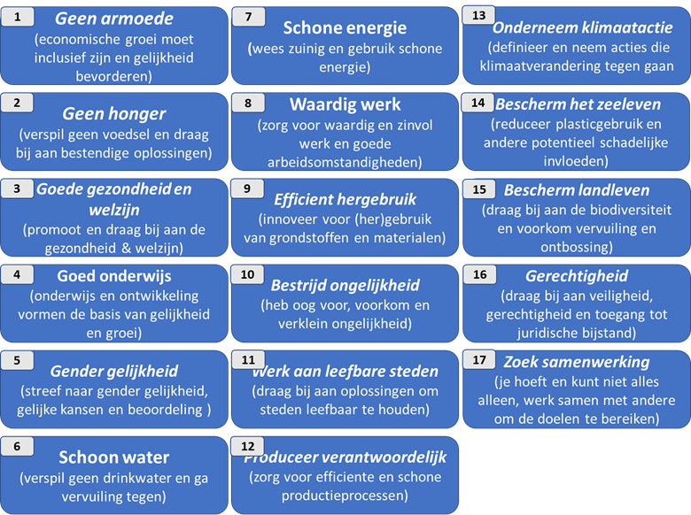
Kader maatschappelijk perspectief
17 Duurzame ontwikkelingsdoelen (thema’s) van de VN
Notes:
Om het kaderen: kan je intern/lokaal of extern/internationaal gericht te werk gaan en op lange of korte termijn (tijdsdimensie: wat vergt (minder) tijd.
Wat we doen van waardecreatie (op maatschappelijk vlak) kan bv. in het Jaarverslag terecht komen (en dan stopt het niet, want uit de GP blijkt dat sterke centra of centra die sterk scoren op BHM gebruiken het als instrument om in dialoog te gaan met de belanghebbenden.

Slide 67
Waardecreatie: waarom?
Waardecreatie over de vier perspectieven heen, is essentieel om op lange termijn het bestaansrecht te behouden!

Slide 68
Good practices (voorbeelden)
De leidinggevenden nodigen belanghebbenden uit om samen na te denken over hoe de (aanpak van een) het CLB in de (nabije) toekomst eruit zou zien of ontwikkelen scenario’s die aangeven hoe het CLB zich zou kunnen ontwikkelen.
De leidinggevenden presenteren op basis van kwantitatieve en/of kwalitatieve data (intern) jaarlijks de gerealiseerde resultaten en koppelen dit regelmatig terug aan de belanghebbenden. Deze werkhouding zorgt voor een mandaat om in opdracht van de belanghebbenden te handelen.

Slide 69
Groeikansen
Structureel betrekken van leerlingen en ouders
Leren van elkaar
  Cf. Contact Tracing Forum
  Cf. Vragenuurtje PGZ
  …
Zorg voor kennisuitwisseling door de centra in heel Vlaanderen te connecteren.
Creëer een digitaal sociaal netwerk (bv. een forum) van en voor alle medewerkers
waarin ze vragen kunnen stellen (problemen voorleggen) en beantwoorden (oplossingen aanbieden).

Slide 70
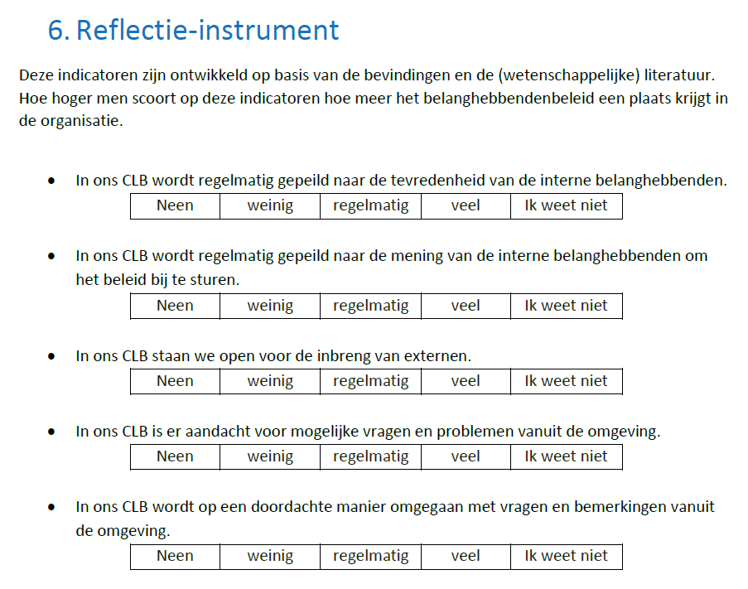
Tool: belanghebbendenbeleid

Slide 71
Zijn er vragen?

Slide 72
Team Centrum
Liesbeth Werrebrouck

Slide 73
Situering van het team
Team Assist
Team Schakel
Vrij CLB Netwerk Schaarbeek
Team Centrum
Team Leerling
Notes:
Wie zijn we?
We zijn een team van 10 personen, onder leiding van Annelien Maebe
Wie zijn onze klanten?
In eerste instantie
Besturen
Leidinggevenden
In tweede instantie specifieke functies
Administratief bedienden
Informatieveiligheidsmedewerkers
Preventiemedewerkers/vertrouwenspersonen
Kwaliteitscoördinatoren
vormingsverantwoordelijken
Visie:
we versterken de contactpersonen (het lokale beleid)
bij vragen van individuele CLB-medewerkers beantwoorden we die vragen en verwijzen we hen steeds door naar de contactpersoon in hun CLB

Slide 74
Focus van het team
organisatiebeleid
personeelsbeleid
welzijnsbeleid
kwaliteitsbeleid & databeheer
financieel beleid
informatieveiligheidsbeleid
vormingsbeleid
ONDERSTEUNEN
Notes:
Wij ondersteunen de centra zodat zij als organisaties in staat zijn een eigen beleid te voeren en dit op een gelijkgerichte en efficiënte manier binnen de afspraken van het beleidsplan Vrij CLB Netwerk.
We ondersteunen hen op:
Organisatiebeleid (besturen, leiderschap & organisatieontwikkeling)
Personeelsbeleid (incl. diversiteit) en -administratie
Welzijnsbeleid (TBE VCLB)
Kwaliteitsbeleid & Databeheer
Financieel beleid
Informatieveiligheidsbeleid
Vormingsbeleid
Wij vertalen veel voorkomende vragen/noden/ (vraaggestuurde)… en wat moet (aanbodgestuurd), naar een gepast ondersteuningsaanbod.
Gaat dus vaak om juridische ondersteuning

Slide 75
Concrete praktijk
Fusies
Evaluatie en ontslag
VZW
(Statuten, Algemene vergaderingen, bestuurdersaansprakelijkheid, boekhouding, UBO register…)
Notes:
Hoe vertaald zich dat naar de concrete praktijk?
Vertaald naar de concrete praktijk betekent dat dat onze ondersteuning vandaag de dag vooral hier afspeelt:
= vaak juridische ondersteuning
Evaluatie en ontslag:
Advies geven in de aanloop naar een ontslag
Ondersteuning bieden in complexe logge procedures
VZW: Vragen over:
Nieuwe regelgeving voor vzw’s
Statutenwijzigingen, modellen van statuten,
Organiseren algemene vergaderingen (bv voor de zomervakantie: uitstellen AV of schriftelijke AV (stemmen op afstand)…)
Bestuurdersaansprakelijkheid
Boekhouding
over het archiveren van de verslagen bijvoorbeeld (origineel of digitaal)
over jaarverslagen (verplicht of niet)

Slide 76
Ondersteuningsaanbod
Huidig aanbod
    Ondersteuning op maat
    Nieuwsbrieven
    Centrummededelingen
    Website waardevol besturen
Toekomstig aanbod
  Kennisnet
Link
Bevraging
Notes:
Nieuwsbrieven = nieuwsbrieven Vrij CLB Netwerk
Centrummededelingen (altijd een luikje rond organisatiebeleid)
Kennisnet : waarmee we willen evolueren naar een forum waarin bestuurders elkaar vinden en good practices met elkaar kunnen delen en waar alle relevante informatie snel zichtbaar kan worden gemaakt voor de bestuurders (kennisdeling en –creatie)
Wij willen dat onze informatie vlot gevonden wordt door onze centra & we willen dat die informatie ook gebruiksvriendelijk en gebruiksklaar is.
Hetgeen het team wilt bereiken strookt gelukkig perfect met wat er is voorgekomen uit de bevraging aan de bestuurders
Uit de respons van de bestuurders konden twee belangrijke conclusies worden getrokken:
1. Bestuurders willen een 'herprofilering' van de organisatie en als strategisch doel het CLB (terug) op de kaart zetten. o Daaromtrent zijn we momenteel intern aan het bekijken hoe we deze uitdaging stapsgewijs kunnen realiseren.
2. Bestuurders willen relevante en actuele (juridische) info snel kunnen terugvinden.
o Daaromtrent zijn we intern aan het bekijken of het nieuwe kennisnet kan helpen om relevante informatie snel zichtbaar te kunnen maken voor de bestuurders

Slide 77
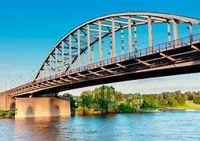
Ambitie van het team
Notes:
We willen de afstand overbruggen tussen team centrum en de besturen & ook tussen de besturen onderling .
We proberen dichter te komen. De mail vorige week Bestuur & Crisis & Tips was een stap in die richting
VERBINDING + ELKAAR VINDEN
Verduidelijken wie we zijn en wat we doen en wat we jullie kunnen bieden
+ geen éénrichtingsverkeer
+ tweerichtingsverkeer
+ een keertje carpoolen
+ een keertje de bus pakken samen
(= lerende netwerken organiseren)
(=kennisnet)

Slide 78
 | CONTACTGEGEVENS
BESTUUR | Mohamed.Louarroudi@vrijclbnetwerk.be Annelien.Maebe@vrijclbnetwerk.be (coördinator) Elke.Michiels@vrijclbnetwerk.be Liesbeth.Werrebrouck@vrijclbnetwerk.be

Slide 79
Zijn er vragen?

